Slide 1
RO膜解析FS 井本さん向け説明
米国再生水NAWI
熊谷 渉
YHQ MK本部 イノベーションセンター
プロジェクトデザイン部 オペレーショナルエクセレンスGr.
2022年11月29日

Slide 2
打合せの目的
RO膜解析FSの方針や進め方について説明する。
井本さんとの分担について理解いただく。
目次
1. NAWI PJT
2. 再生水プロセス
3. RO膜解析FS
4. 分担内容
5. まとめ

Slide 3
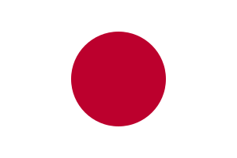
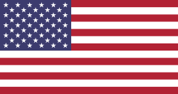
米国再生水PJTの経緯
1. NAWI PJT
カリフォルニア州の再生水プロセスを対象に、「下水再生水の飲用化」を進めている。
経産省PJTを踏まえ、2022年度以降は実証化に向けたプロジェクトに参画している
米国再生水PJT Team (イノベ)
METI PJT
質の高いエネルギーインフラの海外展開に向けた事業実施可能性調査
Water Sustainability Gr.
2019年度：米国カリフォルニア州におけるDPR/IPR事業の事業化・汎用的事業モデルの検討及びマスタープランへの組込
2020年度：米国及び豪州におけるAI/IoTを適用した下水飲用化処理の最適化および自動化運転の事業実施可能性調査事業
2021年度：米国・下水再生水向けデジタル事業モデルの実現可能性調査事業
松井、上口、飯島
Operational Excellence Gr.
鎌田、川田、熊谷
展開
NEDO PJT
NAWI PJT
※2019年度調査報告書は公開されており、水道局などの情報が記載されているため、これまでの経緯の参考になる

Slide 4
NAWI PJT：位置づけ
1. NAWI PJT
CarolloやYCAの管理のもとで、YHQが具体案を検討していく。
NEDO PJT
エネルギー消費の効率化等に資する我が国技術の国際実証事業（実証要件適合性等調査）
2022年度：「省エネルギーを実現するための下水再生水の飲用化実証研究（米国カリフォルニア州）」採択
⇒審査を経て、次のステップに移行するかどうかが決まる
こちらの進捗は直接関係ない
NAWI PJT
2022～2025年度の期間、カリフォルニア州 再生水プロセス RO膜に注目した調査・実証を進める
MOU
米国DoE
カリフォルニア州
[Potable Reuse]
National Alliance for
Water Innovation(NAWI)
Carollo
Yokogawa
YCA：プロジェクト管理
YHQ：プロジェクト実行
事業ファンドを管理する組織
（NEDOのような立ち位置）
環境エンジニアリング企業
高度水処理施設・
RO膜最適化
研究代表者PI

Slide 5
NAWI PJT：スケジュール
1. NAWI PJT
項目 | 2022年度 3Q |  |  | 2022年度 4Q |  |  | 2023年度 1Q |  |  | 2023年度 2Q
 | 10月 | 11月 | 12月 | 1月 | 2月 | 3月 | 4月 | 5月 | 6月 | 7月 | 8月 | 9月
Task1. 机上評価
オンラインデータの受領
中間報告会？
最終報告会
RO高度処理最適化
プラン選択
Task2. パイロット実装&評価

Slide 6
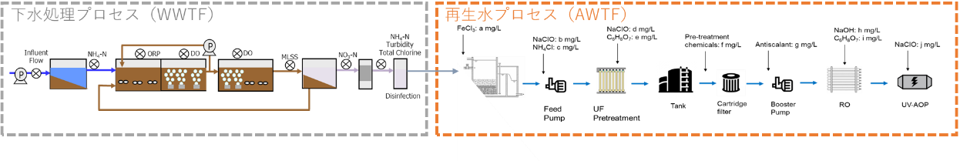
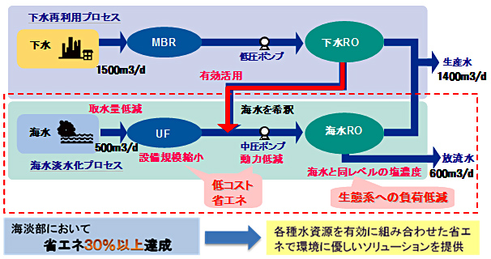
高度水処理施設（AWTF）
2. 再生水プロセス
下水処理水や海水から、固液分離と消毒によって、生産水や淡水を製造する。
下水再利用プロセス
汚水
下水処理水
生産水
海水淡水化プロセス
再生水プロセスとほぼ同じ（統合・合理化する動向もある）
流入水質（微生物）や最終水質基準などが異なる
https://www.nedo.go.jp/news/press/AA5_100254.html

Slide 7
再生水プロセス
2. 再生水プロセス
膜透過・消毒などを用いて、人体に無害かつ不快でない水を製造する。
消毒は殺菌剤 次亜塩素酸ナトリウム（NaClO）の注入が基本
ウイルス、菌、有害化学物質などを除去、pH・濁度・色度・臭い・塩素イオンを調整
UF膜
RO膜
紫外線殺菌
不溶解性物質の除去
細菌・ウイルス・有害化学物質・イオンの除去

Slide 8
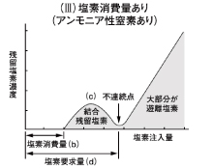
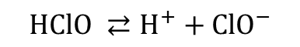
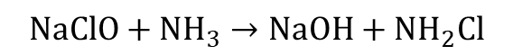
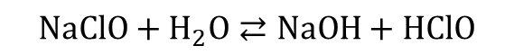
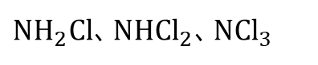
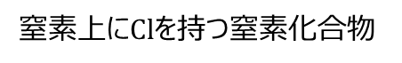
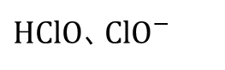
殺菌剤NaClOによる消毒
2. 再生水プロセス
NaClOの添加により、残留塩素が発生する。
殺菌剤、あるいは酸化剤（FeやMnの除去）の役割を果たす
一方、多すぎても、発がん性物質（トリハロメタンやNDMA）が生成
水中の反応
$$NaClO+H_{2}O⇄NaOH+HClO$$
次亜塩素酸
$$HClO ⇄H^{+}+{ClO}^{−}$$
次亜塩素酸イオン
目標濃度
ブレークポイント
遊離残留塩素
$HClO$、${ClO}^{−}$
残留塩素
頻出用語
結合残留塩素
クロロアミン（クロラミン）
アンモニア性窒素/有機性窒素
${NH}_{2}Cl$、$NH{Cl}_{2}$、$N{Cl}_{3}$
窒素上に$Cl$を持つ窒素化合物
塩素要求量を超えると、
遊離塩素が増加し始める
$$NaClO+{NH}_{3}→NaOH+{NH}_{2}Cl$$
一時的な低下は、注入塩素で分解される

Slide 9
他の処理
2. 再生水プロセス
設備によっては、下記の処理を追加する場合もある。
砂濾過：表層濾過で、不純物除外、濁度・色度・ミネラルを調整
凝集沈殿：凝集剤によって微細粒子をフロック（かたまり）に成長させ、SSや有機物を沈殿・濾過させやすくする
活性炭：臭いの原因となる有機物を吸着
オゾン処理：強い酸化力で、殺菌・脱臭・脱色・有機物分解

Slide 10
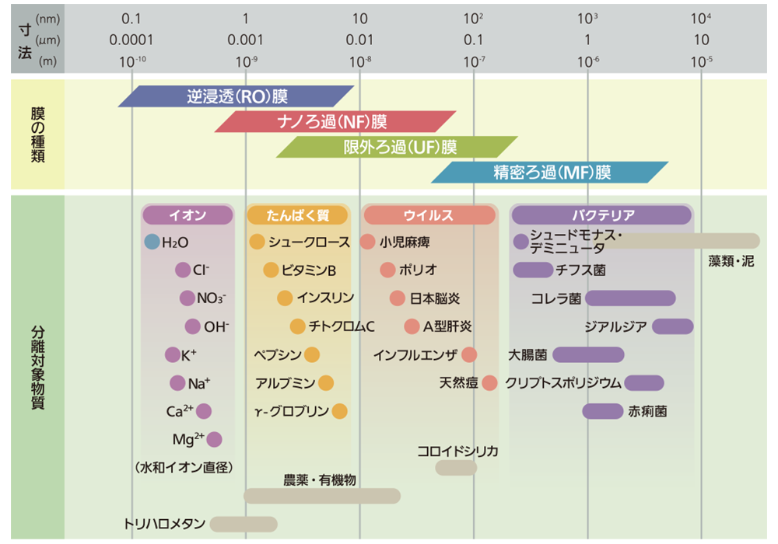
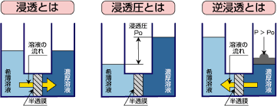
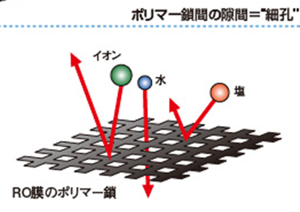
逆浸透膜（Reverse Osmosis Membrane：RO膜）
2. 再生水プロセス
細孔に通して分離させる膜の1種で、逆浸透原理を利用している。
最も経孔が小さく、ほぼ水だけを通す
浸透圧以上の圧力をかけることで、水だけを取り出す現象
濃度差で高濃度側に小さな粒子が染み出る
濃度差に応じて、浸透圧が生じ、
平衡状態になる
圧力関係を逆転させ、低濃度側に小さな粒子が染み出る
放射性物質
http://www.top-water.co.jp/technical.htm
https://tape-omakase-navi.com/membrane

Slide 11
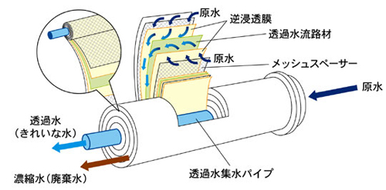
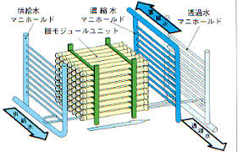
RO膜の使い方
2. 再生水プロセス
巻いてパイプ状にしたものを複数まとめてモジュール化し、水を透過させる。
RO膜エレメント
RO膜モジュール
供給水
1
2
透過水
・・・
濃縮水（廃水）
数個～数十個まとめる
ニューメディカ・テック株式会社サイト
https://chemeng.web.fc2.com/ice/ice_s2.html

Slide 12

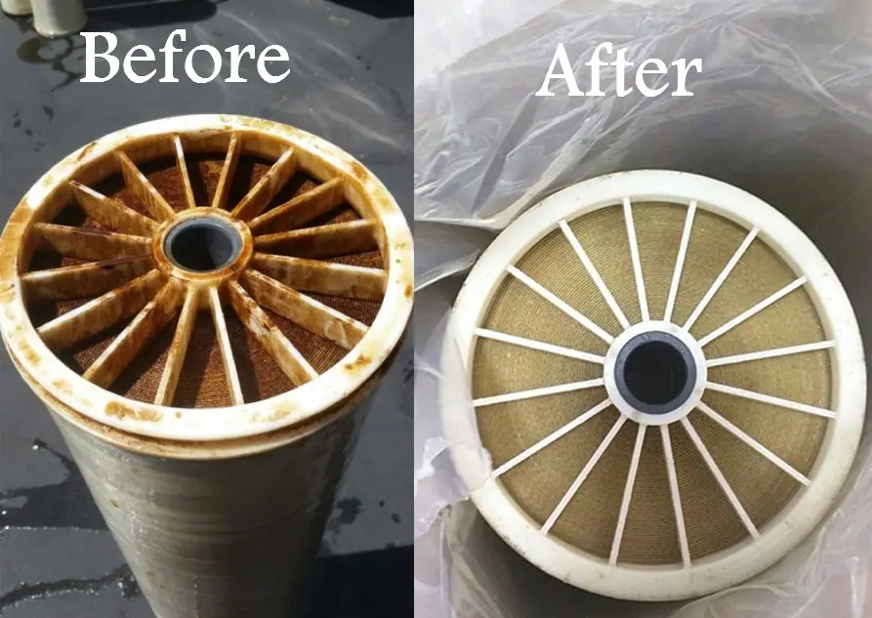
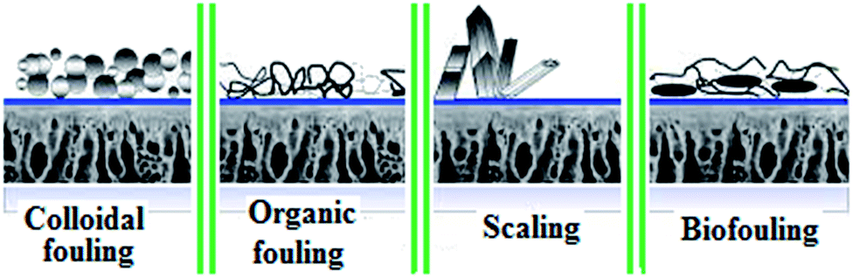
RO膜の特徴
2. 再生水プロセス
酸化剤（NaClO）に対する膜の耐久性が低い。
高分子素材（酢酸セルロース or 芳香族ポリアミド）は酸化剤に弱い
供給水の塩分濃度が高いと、膜の耐久性が落ちる
汚れによって膜が閉塞（目詰まり）していき、性能が落ちる。
スケーリング（結晶化）／ファウリング（固形物堆積）が発生しやすい
数か月に1度のペースで薬剤洗浄が必要だが、洗浄を繰り返すと膜の耐久性が落ちていく
コロイドシリカ
シリカ、Ca、Mgが析出
生物死骸など
https://kitaq-water-intl.jp/waterplaza/jp/nk_ro.html
https://complete-water.com/resources/cleaning-ro-membranes
R. C. Rikarani et al.: “Antifouling, fouling release and antimicrobial materials for surface modification of reverse osmosis and nanofiltration membranes”, Journal of Materials Chemistry A (2018)

Slide 13
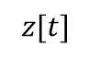
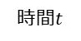
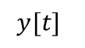
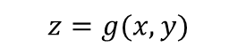
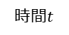
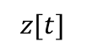
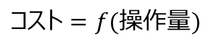
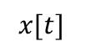
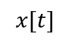
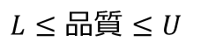
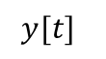
解析のスタンス
3. RO膜解析FS
最適化への発展を見据えて、どのデータ群に重点を置くべきなのかを考える。
操業最適化を意識したモデル化
操業計画最適化への定式化
操業上、考慮が必要な制約・コストを数式として表現
制約条件を満たす範囲で、コスト最小な操業計画を算出
$$L≤\text{品質}≤U$$
：品質が水準を遵守したい
外乱
$$y[t]$$
$$コスト=f(操作量)$$
：操業コストを減らしたい
与えられる外乱に合わせる
設備の入出力関係を特性式として表現
時間$t$
操作量
$$x[t]$$
$$z=g(x,y)$$
：各変数は特性に従うべき
操業コストを削減
操作量
品質
データ駆動の使いどころ
$$x[t]$$
設備
$$z[t]$$
時間$t$
品質
$$z[t]$$
需要・水準を遵守
外乱
$$y[t]$$
時間$t$

Slide 14
RO膜運転最適化の目的
3. RO膜解析FS
水質・供給量を維持する範囲で、RO膜を考慮した運転コストの最小化を実現
RO膜に注目すると、高い回収率と水質（除去率）の維持とRO膜延命が重要
NaClO
閉塞防止／水質調整薬剤
UV照射／薬剤
殺菌
UF膜
RO膜
UV／AOP
再生水
薬剤コストが発生
薬剤コストが発生
膜洗浄コストが発生
電力コストが発生
水質・供給量を
維持する必要がある
膜交換コストが発生
薬剤コストが発生

Slide 15
RO膜解析の方針を導き出す観点
3. RO膜解析FS
操業コストと、関連する操作可能な量・外乱は何か？
操作量：水質調整薬剤など
外乱：流入水質など
操業上、守るべき制約（監視すべき量）は何か？
監視量：最終水質・供給量など
操業のタイムスケール（最適化期間・データ間隔）はどのくらいか？
各変数を関係づける上で、必要な数式モデルは何か？
操作量・コストの関係式
操作量・外乱・品質の関係式（RO膜特性も含む）

Slide 16
細分化された目的
3. RO膜解析FS
熊谷の案で、暫定的
目的を細分化すると、下記の3段階に分けられる。
膜状態固定の最適化
（1）流入・透過水質を考慮した運転（水質の確保）
再生水需要をギリギリ満たすように、過度な薬液添加を削減
（2）RO膜閉塞状態も考慮した運転（膜閉塞状態の監視）
閉塞度が基準を満たすときに膜を洗浄する、最低限の閉塞防止を実施
（過度な薬液洗浄／閉塞防止剤を削減）
膜状態監視を活かした
最適化
（3）RO膜劣化も考慮した運転（膜延命）
運転を継続し、膜寿命が基準を満たすときに膜を交換（無駄な交換を削減）
（膜劣化が激しい場合はそれをカバーして、延命させるなど）

Slide 17
重点的に考慮すべき箇所
3. RO膜解析FS
操作・考慮する箇所を段階的に広げていく。
操作量を考慮しない場合、最適化計算時には実績値に固定する（given）
閉塞防止剤
膜洗浄
NaClO
水質調整薬剤
UV照射／薬剤
UF膜
RO膜
UV／AOP
再生水
膜閉塞度
水質需要
膜寿命
（1）流入・透過水質を考慮した運転（水質の確保）
（2）RO膜閉塞状態も考慮した運転（膜閉塞状態の監視）
（3）RO膜劣化も考慮した運転（膜延命）
膜状態監視
常にgivenとして扱う範囲

Slide 18
目的(1)：流入・透過水質を考慮した運転
3. RO膜解析FS
最適化ポイント：膜前後の水質関係を捉えながら、薬剤コストを削減する
モデリングポイント：膜前のデータから、膜後の水質を予測する
RO膜との間で融通可能なら、最適化対象になる？
閉塞防止剤
膜洗浄
NaClO
水質調整薬剤
UV照射／薬剤
UF膜
RO膜
UV／AOP
再生水
膜閉塞度
水質需要
膜前の水質・量
膜後の水質
膜寿命
水量は目標値に追従するように制御されている
時間
時間
常にgivenとして扱う範囲
水質を予測しながら、操作を決定

Slide 19
目的(2)：RO膜閉塞状態も考慮した運転
3. RO膜解析FS
最適化ポイント：膜閉塞状態に合わせた洗浄を実施することで、洗浄コストを削減する
モデリングポイント：膜前後のデータから、膜閉塞度を予測する
洗浄計画を変更する余地はないかも
閉塞防止剤
膜洗浄
NaClO
水質調整薬剤
UV照射／薬剤
UF膜
RO膜
UV／AOP
再生水
膜閉塞度
水質需要
閉塞防止剤
膜閉塞度
膜寿命
洗浄
時間
時間
常にgivenとして扱う範囲
閉塞度を予測しながら、閉塞防止剤の量とタイミングを決定

Slide 20
目的(3)：RO膜劣化も考慮した運転
3. RO膜解析FS
最適化ポイント：膜延命も考慮した運転を実施することで、膜交換コストを削減する
モデリングポイント：膜前後のデータから、膜劣化度を予測する
閉塞防止剤
膜洗浄
NaClO
水質調整薬剤
UV照射／薬剤
UF膜
RO膜
UV／AOP
再生水
膜閉塞度
水質需要
膜寿命
膜閉塞度と膜寿命は時間スケールが大きく異なるのでは？
常にgivenとして扱う範囲

Slide 21
目的別の違い
3. RO膜解析FS
小規模な検討から徐々にステップアップしていく。
(1) 最終水質と供給量を考慮
(2) RO膜閉塞状態も考慮
(3) RO膜劣化も考慮
(1) 流入・透過水質を考慮
(2) RO膜閉塞状態も考慮
(3) RO膜劣化も考慮
最適化効果
小
中
大
最適化期間
短期（操作は数分～時間）
中期（洗浄は数日～数か月）
長期（交換は数か月～数年）
モデリング方針
統計モデル寄り
統計／物理モデル
物理モデル寄り
難易度
易
中
難

Slide 22
懸念点
3. RO膜解析FS
改善効果の時間スケールが大きく異なる場合、1つの最適化モデルで両立できるか？
恐らく、数時間単位の運転データからは膜劣化を表現できない
膜状態モデリング単体でも難易度が高いため、下記の進め方で良いか？
(1)のモデル検討と切り分けて進め、上手く行けば導入する手順が良いかも
膜状態監視
水質予測モデル
膜閉塞度予測モデル
膜劣化予測モデル
①最優先に検討
②モデリングが上手く行けば、最適化に導入
③モデリングが上手く行けば、最適化に導入

Slide 23
依頼内容
4. 分担内容
井本さんに、RO膜解析作業の一部をお願いしたい。
熊谷の作業工数超過のため
主に、目的(1)のモデリングをお願いしたい
受領データ整理：フローとデータの対応関係など
プレ簡易解析：データを調べ、モデリングの起点を探る
水質予測モデリング
それ以外の熊谷のサポートもお願いするかもしれない
最適化モデル検討
目的(2)以降のモデリング
※NAWIのデータ解析するにあたって、研究員登録、教育受講、CV作成が必要かなどは、松井さんが確認中。

Slide 24
井本さんの目標仮設定
4. 分担内容
（DDMOに依存し過ぎないやり方で）データ解析FSのノウハウ・スキルを習得する。
DDMOモデルビルダは、モデリングや最適化計算が実行できる分便利だが、扱えるデータや問題クラスは限定されている
現実の問題を解決する上で、解決に落とすことや柔軟な対応方法を持っておくことは重要
実務経験を踏まえると、自分が次に必要なスキルが見えてくる
データハンドリングやモデリング技術だけでなく、現場の悩みをどのような提案に繋げていくかという仕事の仕方も重要
データ加工・問題定義
適用可能な問題
DDMO
現実の問題
DDMO以外の解決方法
DDMO以外の方法

Slide 25
「RO高度最適化」の作業
4. 分担内容
下記の手順・担当で進める予定。
項目 | 内容 | 担当
解析・最適化方針検討 | FSの解析・最適化方針を検討する | 熊谷・川田
受領データ整理 | 受領データを確認し、フロー情報と照らし合わせながら整理する | 井本・熊谷
プレ簡易解析 | データの傾向・統計量を大まかに調べ、モデリングの起点を探る | 井本
目的(1)のモデリング検討 | 膜後ろの水質の予測モデルを検討する | 井本・熊谷
目的(2)のモデリング検討 | 膜閉塞状態の予測モデルを検討する | 熊谷・井本
目的(3)のモデリング検討 | 膜劣化の予測モデルを検討する | 熊谷・井本
最適化モデル検討 | 各目的に合致した最適化モデルを検討する | 熊谷
効果試算 | シミュレーションを通じて、最適化による改善効果を金額として試算する | 熊谷・川田
システム実装手段検討 | 上記を実装する上で必要な手段を検討する | 熊谷

Slide 26
プレ簡易解析のポイント
4. 分担内容
網羅的にデータを調べ、モデリングの起点を探す。
探索的データ分析（EDA）：数値の要約と視覚化を使用してデータを探索し、変数間の潜在的な関係を特定するプロセス。
データの頻度分布やトレンドを確認
データの外れ値の存在を確認
データ間の散布図や相関を確認
機械学習を適用 → 含まない

Slide 27
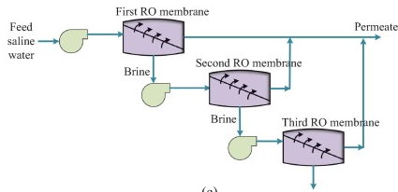
水質予測モデリングのポイント
4. 分担内容
差圧の領域毎にデータを分割すれば、閉塞度をある程度踏まえた透過水質を予測できるかも。
多段構成で回収率を高めている
差圧の領域で膜特性が異なることが予想される
特性A
差圧を、直接変数に使うのか、
データ分割に用いるのかは、
傾向を確認してから判断
供給ポンプ
差圧
特性B
加速ポンプ
特性C
（三段構成）
加速ポンプ
流入水質
透過水質
1段目が詰まりやすい
RO
水質調整剤
電気伝導率の差で、イオン除去率を判断
現場では差圧の上昇で閉塞度を判断
水温によって膜の透過量が変わる
水温
M. Rosen et al.: “CHAPTER TWO - Desalination technologies and their working principles”, Sustainable Energy Technologies for Seawater Desalination (2022)

Slide 28

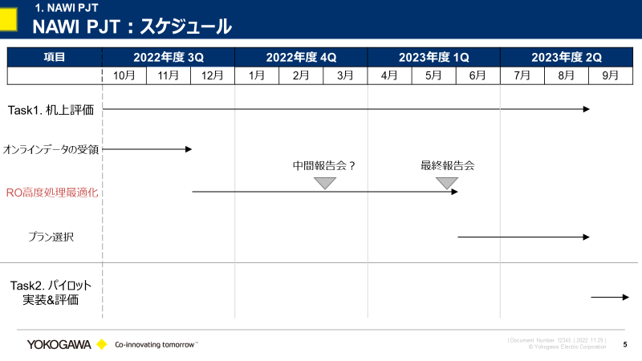
スケジュール
4. 分担内容
データを受領してから担当してもらうが、いつまでやるのかは、客先からの情報やNAWIスケジュール次第。
2月の中間報告まではいくつかまとめてもらうかも
客先から受領するまでは、
別データを用いて
pythonで前処理や可視化の練習をする
生データ
整理・前処理
sklearnの回帰用データセットをインポートするなど
統計量計算
可視化・保存

Slide 29
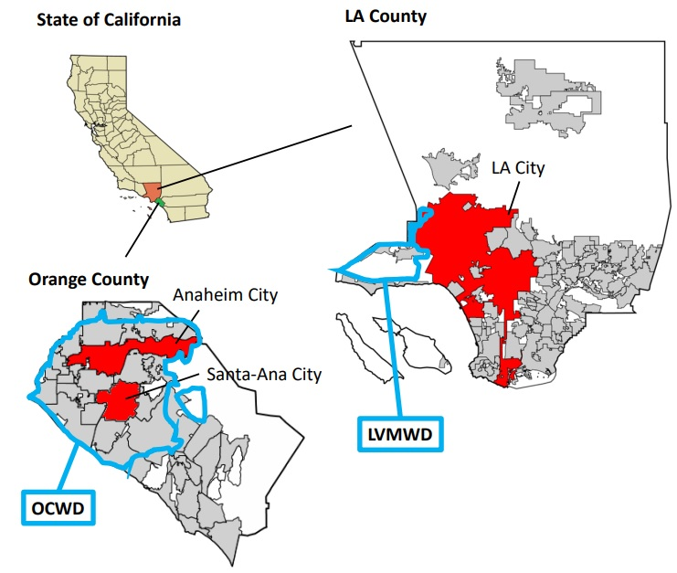
データ
4. 分担内容
RO膜付近データを受領する予定。
会社 | データ内容 | 備考
東レ | RO膜付近データ | 客先データなので、入手できるか不明
Las Virgenes水道局（LVMWR） | 操業データ | Los Angeles郡、下水処理についてはデータ入手済
Orange郡水道局（OCWD） | 操業データ | 何も情報無し
データ受領を打診中だが、どこで実証できるかなどは検討中
※METI 2019年度調査報告書から抜粋

Slide 30
まとめ
5. まとめ
RO膜解析FSの方針や進め方を説明した。
FSの分担を依頼内容を伝えた。
今後データ解析案件を担当することを見据えて、解析FSのノウハウを身に着けてもらう
細かな相談は、基本熊谷とする
まとまった報告は、鎌田さん、川田さん、熊谷（必要であれば松井さんも）
12月にデータを受領する予定だが、まだその予兆はない。
東レ、LVMWD、OCWDに打診中
熊谷と川田さんがTagIDリストを検討し、LVMWDに問い合わせる予定
データ受領までは、pythonの使い方や環境の確認から行っていく

Slide 32
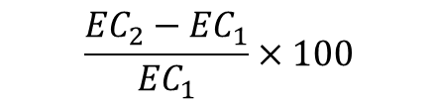
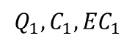
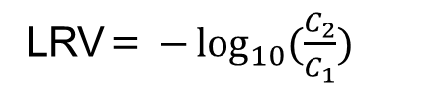
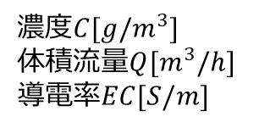
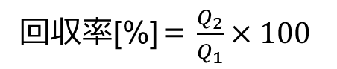
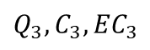
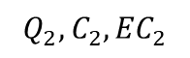
RO膜の性能
RO膜性能は、除去率と回収率で測られている。
濃度$C[g/m^{3}]$
体積流量$Q[m^{3}/h]$
導電率$EC[S/m]$
供給水
透過水
$$Q_{1},C_{1},{EC}_{1}$$
$$Q_{2},C_{2},{EC}_{2}$$
・・・
濃縮水（排水）
$$Q_{3},C_{3},{EC}_{3}$$
RO膜の性能
除去率
LRV＝ $−\log_{10}{(\frac{C_{2}}{C_{1}})}$
回収率[%]＝ $\frac{Q_{2}}{Q_{1}}×100$
対数減少値（ウイルス除去率）
$$\frac{{EC}_{2}−{EC}_{1}}{{EC}_{1}}×100$$
イオン状物質除去率
膜性能を評価するには、どのデータを監視する必要があるか？

Slide 33
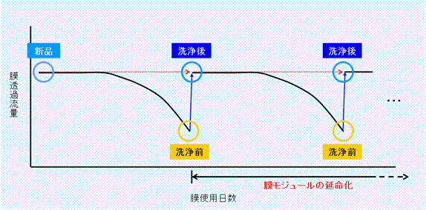
ファウリングとスケーリング
RO膜性能を維持するには、洗浄や薬品添加が必要。
ファウリング除去
スケール防止
閉塞に伴い、回収率が低下するため、洗浄が必要
アンチスケーラントNaOH
・・・
膜間差圧などで検知し、定期的に物理洗浄（逆洗浄など）
結晶析出を防止するために、薬品で前処理
薬剤洗浄でファウリングを除去する
膜性能を回復・劣化防止するには、どんな操作が必要か？
https://www.muro-chem.co.jp/business/chemical/separation_membrane.html

Slide 34
塩分濃度とRO膜性能・発がん性物質
塩分濃度が高いと、 RO膜の劣化が速い上に、発がん性物質が残りやすい。
次亜塩素酸ナトリウム（次亜塩素酸ソーダ、NaClO）を注入することで、殺菌力を持たせる
NaClO量が多すぎる
→トリハロメタンやNDMAが生成（発がん性物質）
遊離残留塩素が多すぎる
→RO膜劣化を速める（膜交換コストがかかる）
発がん性物質を抑制し、RO膜を延命するには、塩分濃度を低下させる薬品添加が必要

Slide 35
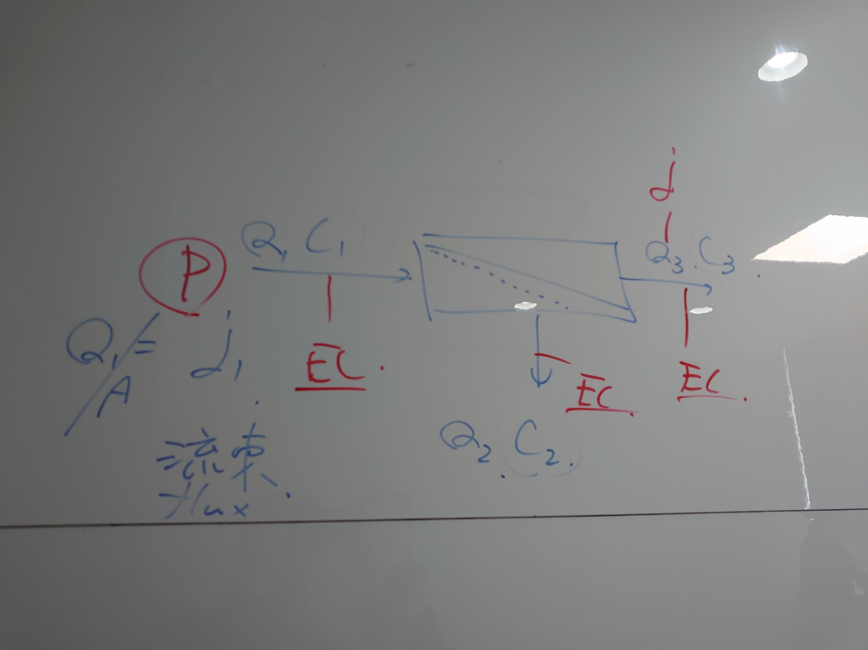
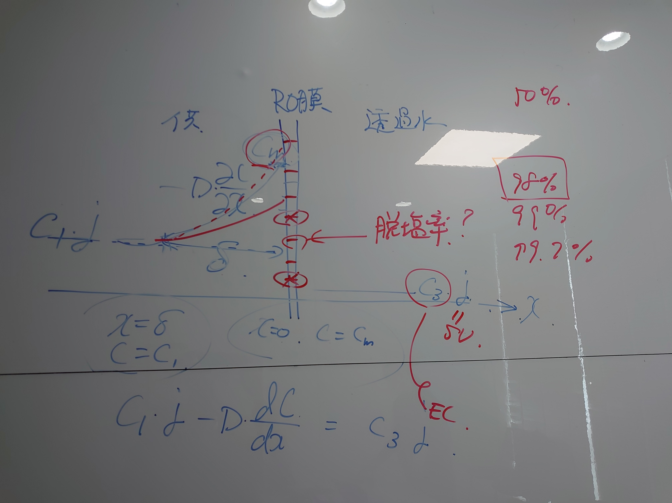
松井さんメモ

